Slide 1
欢迎使用智慧查分系统
厦门光镊科技有限公司
日期：2021/3/11

Slide 2
Part 1
简介
目 录
Part 2
产品说明
Part 3
基本功能介绍

Slide 3
Part 1
简介

Slide 4
简 介
01
本产品简单实用易用，关注“智慧查分“公众号，一分钟创建自己的分数查询和作业查询系统。
通过电脑，手机微信公众号即可发布和查询成绩、采集数据、发布作业、公告等功能，还能在自己的学校公众号（企业认证的服务号）上使用！
02

Slide 5
Part 2
产品说明

Slide 6
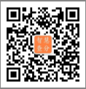
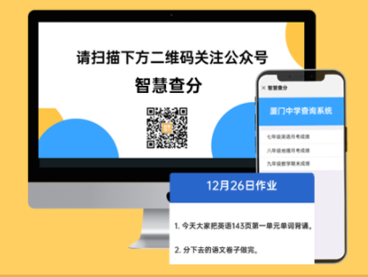
轻松拥有查分和作业系统！ 一分钟创建自己的查询平台！ 支持微信公众号查分，永久免费！

Slide 7
产品说明
图片查询
分数查询
通知查询
数据采集
用户上传数据图片后，其他人可以查询图片
教师上传成绩数据后，家长可以查询孩子成绩
管理员发布公告通知后，其他成员可以查询通知
管理员发布采集样表，其他成员，扫码填表完成数据采集

Slide 8
产品说明
方便
简单
快捷
方便管理
随时随地
操作简洁
一键导入
随时查看
信息完整

Slide 9
Part3
基本功能介绍

Slide 10
智慧查分系统流程
查分系统登录注册
一键发布作业
一键发布成绩
查询和采集
教师发布作业、公告，学生查看作业、公告
教师上传成绩表、新建采集表
教师把二维码分享到班级群、家长群，对方即可按住识别二维码进行查询或采集。

Slide 11
主要功能（PC端）

Slide 12
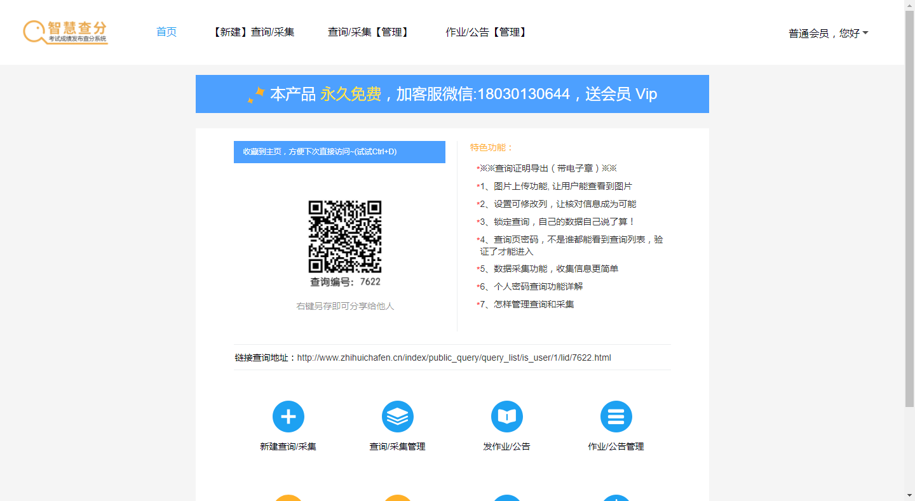
主要功能（PC端）
页面中心

Slide 13
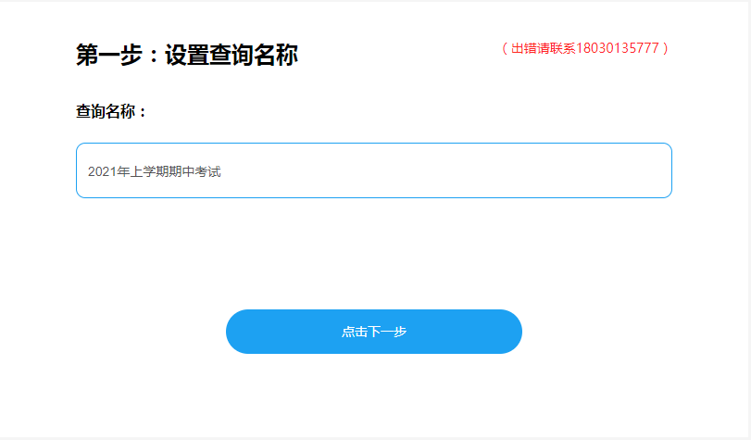
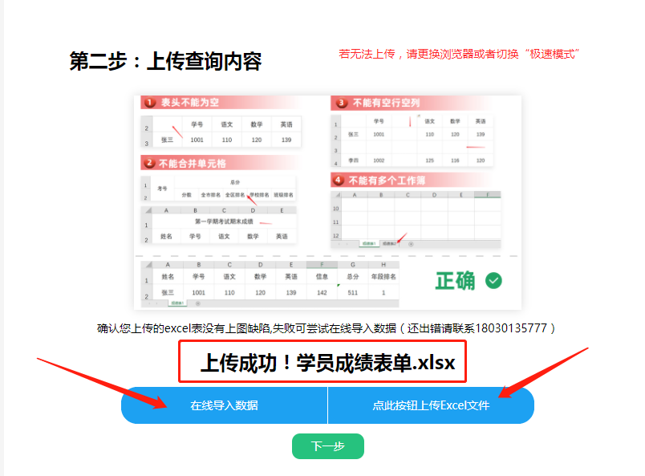
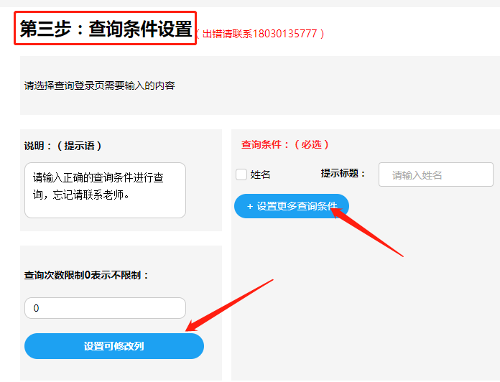
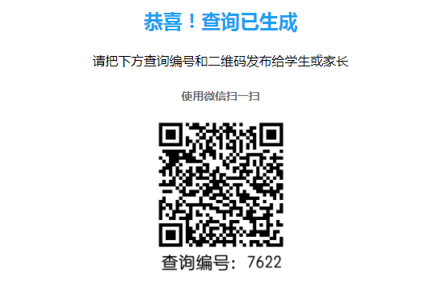
主要功能（PC端）
1、成绩查询功能
教师上传考试成绩，设置查询条件，考生通过扫码【教师二维码】，可以查询到自己的成绩。

Slide 14
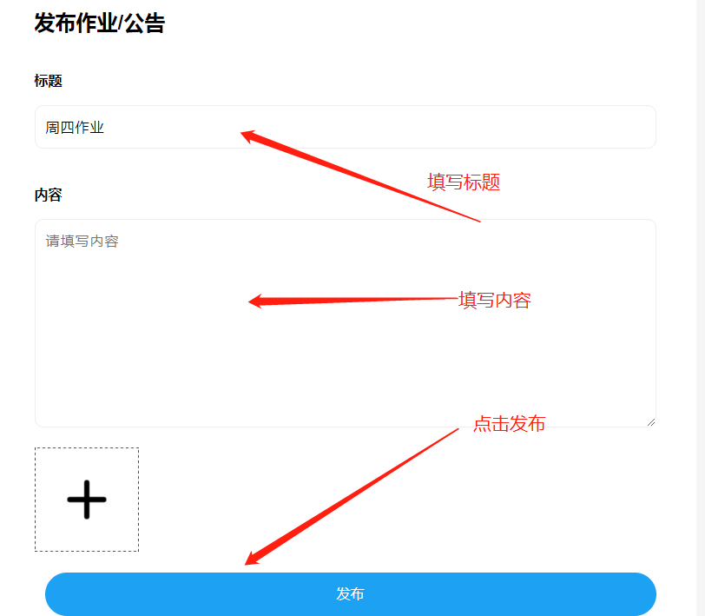
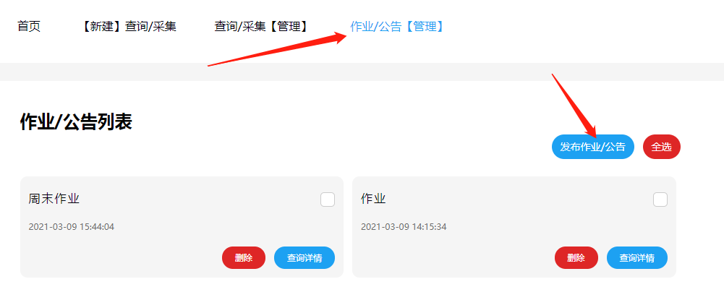
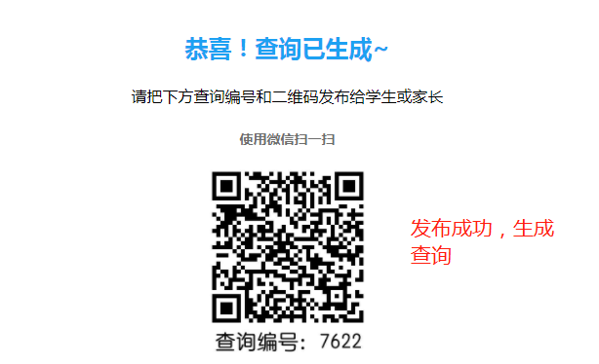
主要功能（PC端）
2、作业发布功能
学生扫码【教师二维码】，查询教师发布的作业。

Slide 15
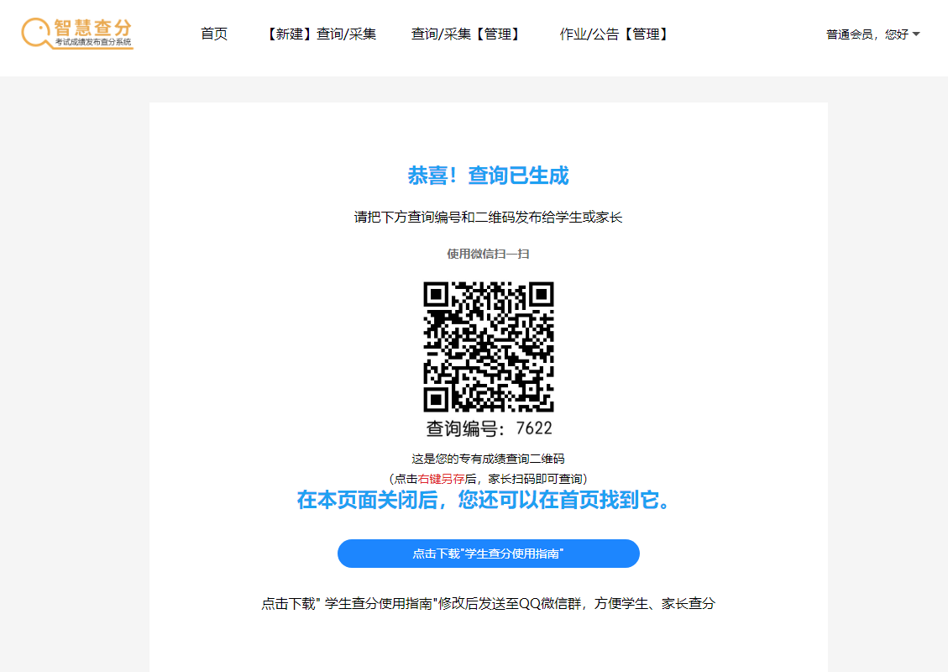
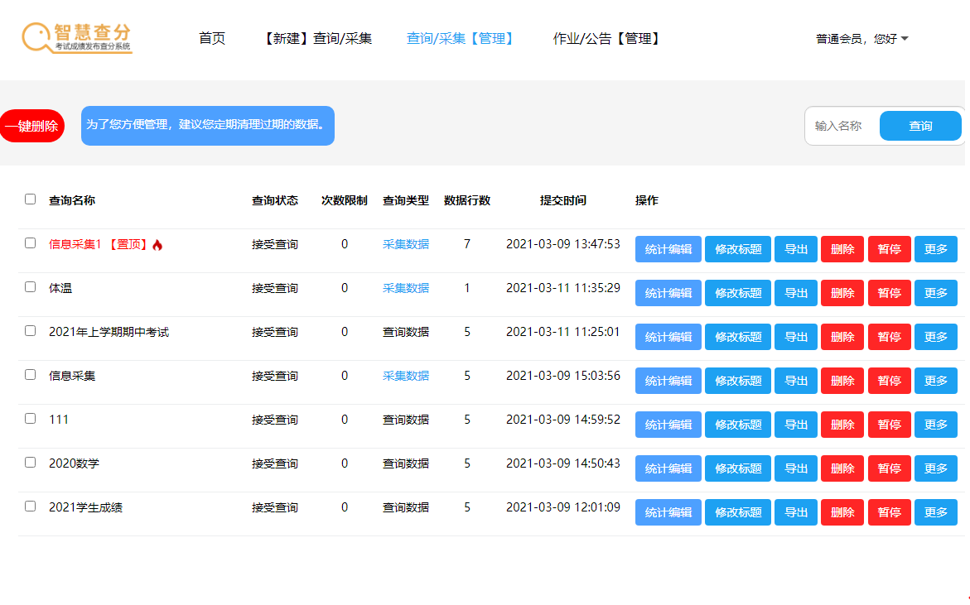
主要功能（PC端）
3、数据采集功能
学生扫码【教师二维码】，自己填写每日体温，教师登录电脑端，一键导出所有学生的体温信息。

Slide 16
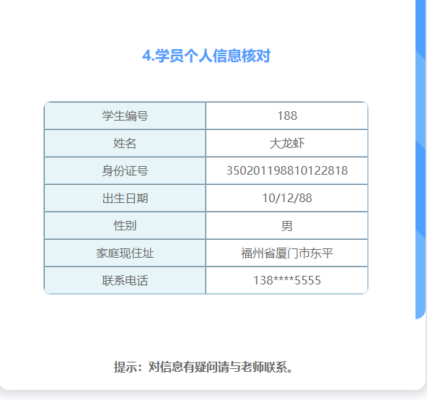
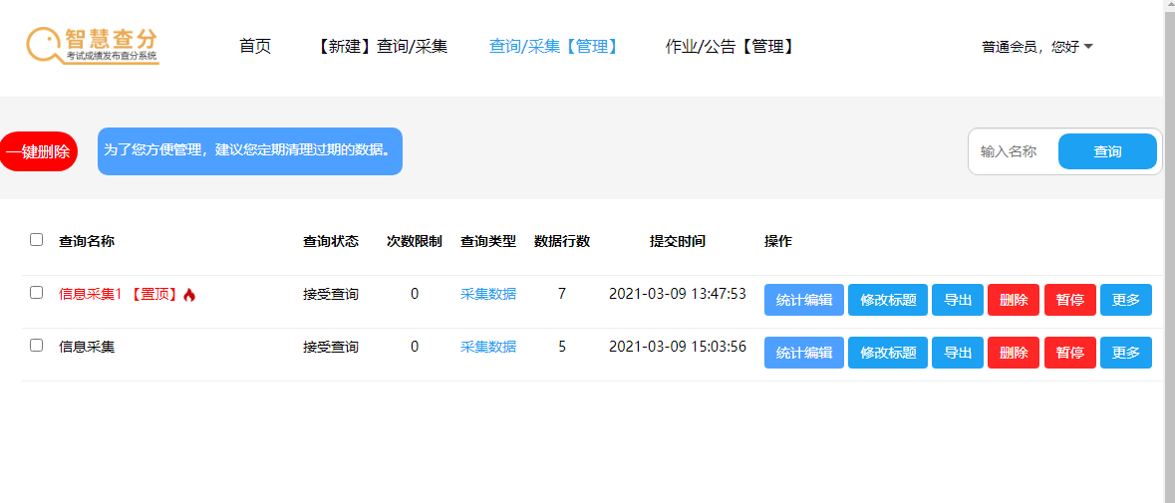
主要功能（PC端）
4、信息核对功能
家长扫描二维码，核对教师发布的学籍信息（电话、家庭住址等信息），教师完成信息核对，电脑端导出正确信息！

Slide 17
主要功能（手机端）

Slide 18
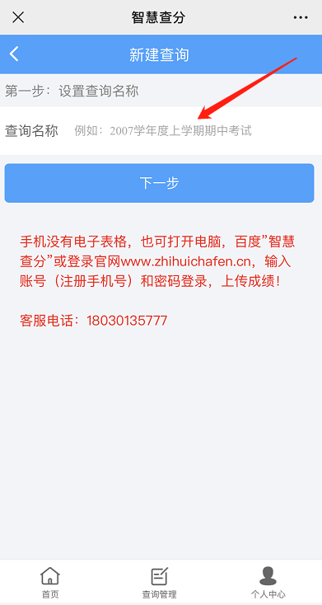
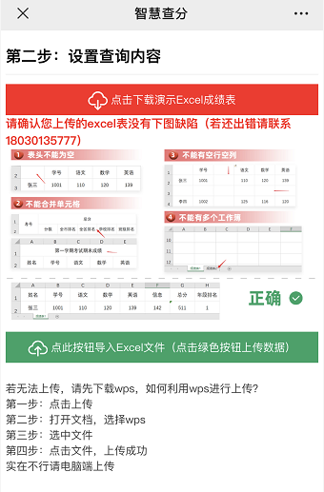
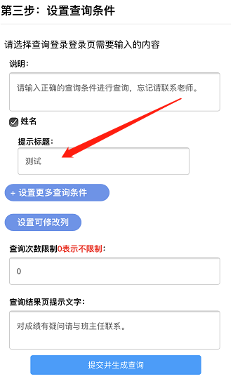
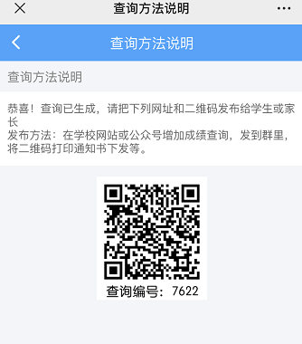
主要功能（手机端）
新建查询
登录进入主界面，输入查询名称新建查询，导入Excel文件上传成绩，文件上传成功后设置查询条件，也可设置更多查询条件或可修改列，设置成功后，分享二维码即可查询。

Slide 19
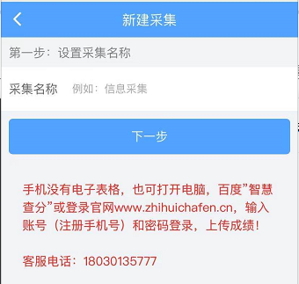
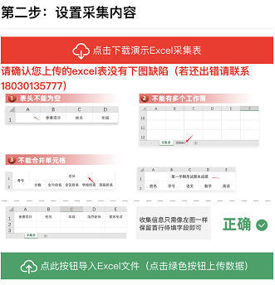
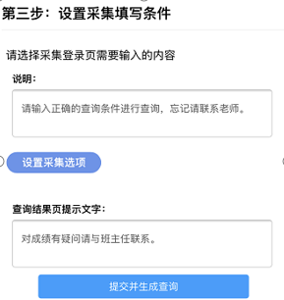
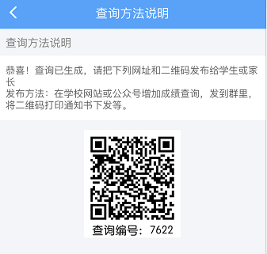
主要功能（手机端）
新建采集
首先设置采集名称，随后设置采集内容，设置采集填写条件，点击设置采集选项，完成后生成查询。

Slide 20
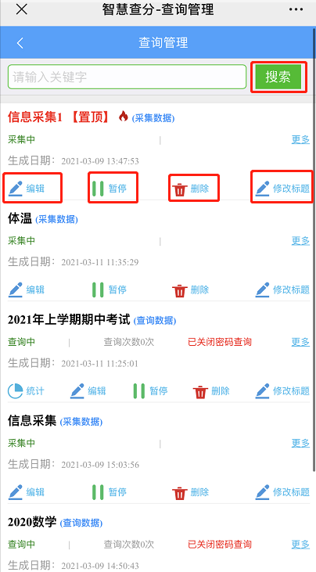
主要功能（手机端）
查询/采集管理
修改标题
暂停
搜索
编辑
删除

Slide 21
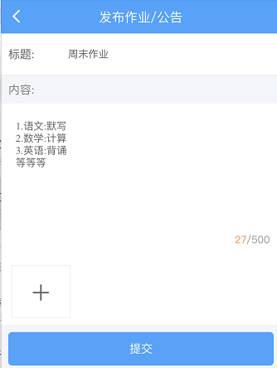
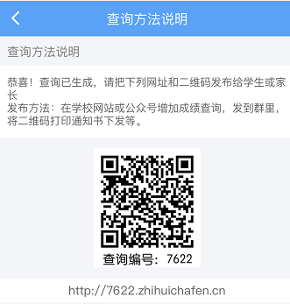
主要功能（手机端）
发布作业/公告
输入所布置作业标题内容点击提交，显示上传成功，学生即可通过二维码查询作业/公告。

Slide 22
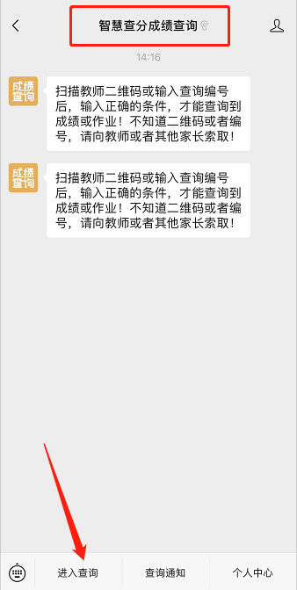
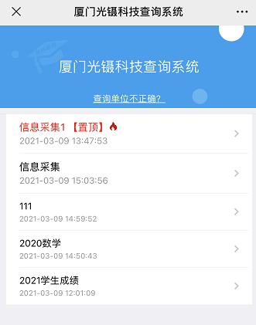
主要功能（手机端）
学生成绩查询
学生通过所分享的二维码扫描查询

Slide 23
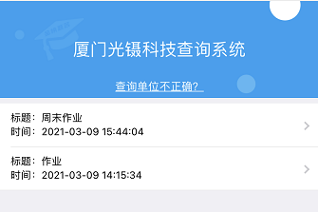
主要功能（手机端）
学生作业查询
学生通过所分享的二维码扫描查询

Slide 24
感谢聆听
厦门光镊科技有限公司
本产品支持定制，定制电话——18850331555

